Slide 1
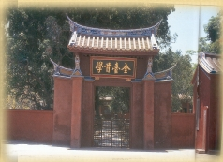
台南孔廟
97404010 陳聖評
97404048 王士嘉
97404116 葉于豪
97404071 陳盼勳
97404101 許士雄
97404145 廖元懋
97404158 李文鎧
97404073 黃柏崴

Slide 2

全台灣最早建築且最具有歷史意義者，鄭氏于永曆十五年（西元一六六一年）來台灣為光復神州，對抗異族等久遠打算，需培植人才
永曆十九年齡西元一六六五年）鄭氏參軍陳永華乃倡議建孔廟，興國學，聘請敦品勵學之士
康熙廿三年（西元一六八三年）分巡臺廈道周昌，台灣知府蔣毓英修建，規模稍具，殿中懸康熙御筆萬世師表，定名為台灣府學
光緒十五年（西元一八八九年），改台灣府學為台南府學
其中康熙、乾隆、嘉慶、道光、同治間，增修十二次，民國六年再大修。

Slide 3
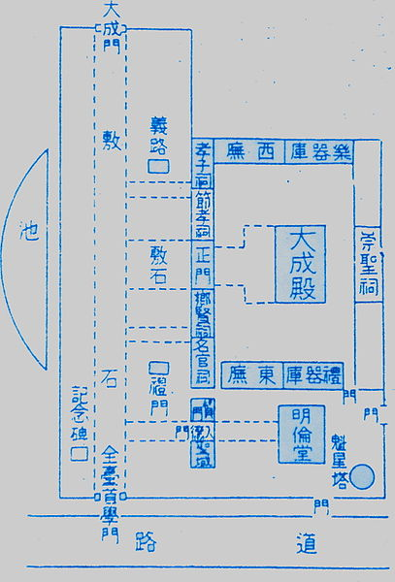
臺南孔廟是格局為標準的左學右廟，前殿後閣的三合院，有三進兩廂，也是全臺唯一有泮宮石坊的文廟。
右廟的第一進為大成門，清朝時左右設有名宦祠與鄉賢祠，第二進是大成殿，供奉孔子牌位。第三進是崇聖祠。
左學為明倫堂和文昌閣，堂前原有兩廊，分列六藝齋、後建教官廨舍及齋廚，東邊建朱子祠，朱子祠在日治時期毀壞。
泮宮坊原位在東大成坊外，立於乾隆十四年，四柱三間，石柱前後各有四隻石獅。

Slide 4
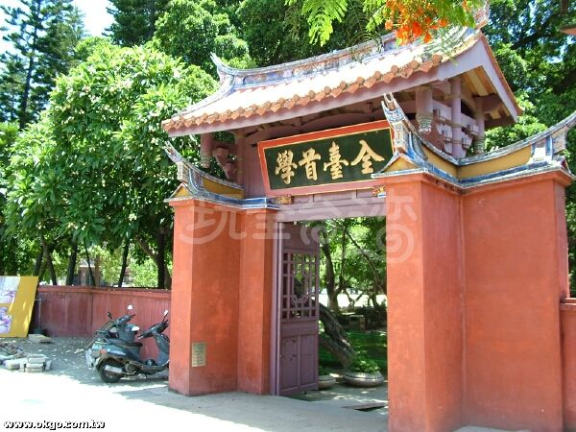
現在的入口是原本的「東大成坊」，高掛「全台首學」匾額
據推測可能是台廈道(清康熙年間駐台代表)陳璸所寫。

Slide 5
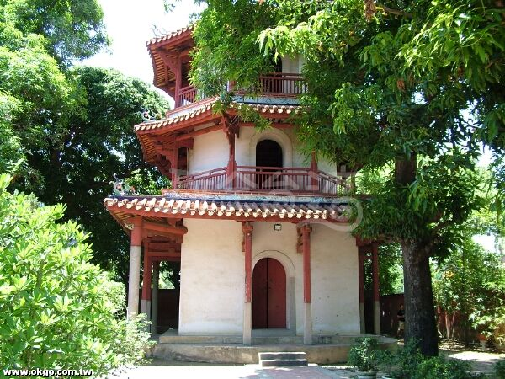
文昌閣
位於孔廟的東北角
樓高三層，一樓為方形，二樓圓形，供奉文昌帝君，三樓八角形，供奉魁星，因而此樓又稱魁星樓
屋頂用八角攢尖

Slide 6
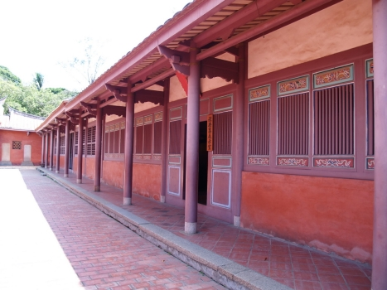
以成書院
是臺南孔廟的樂局，為釋奠禮時負責奏樂的組織。
在道光十五年（1835年）時，巡臺兵備道間提督學政劉鴻翔曾感禮樂器破損，要樂局董事吳尚新與劉衣紹增補樂器並從中國大陸聘請樂師
今名則是在光緒十七年（1891年）由陳鴻鏘成立，取古樂八音齊鳴，以集大成之意
初由許南英為社長，趙雲石為副社長，日治時期曾一度改稱以成社

Slide 7
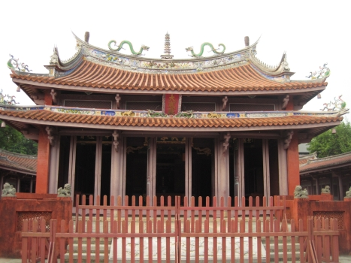
大成殿
大成殿位於高臺上，前有祭孔時跳佾舞的露臺與螭陛
主體則為正方形，由十二根柱子與三面承重牆支撐，而除了點金柱與南面中央兩根外其餘的柱子都是附壁柱
屋頂則為重簷歇山式。
東西廡位於大成殿所在合院的兩側，面寬五開間，室內空間為一長廊型態
廡奉祀41位先賢39位先儒，西廡奉祀40位先賢38位先儒。

Slide 8
大成門
西邊現為節孝祠與孝子祠，據《安平縣雜記》可能是光緒十四年（1888年）時所設，另一說則據《臺南聖廟考》應是日治時期鎮北坊烈女節婦祠與東安坊縣學節孝祠被廢，才將牌位集中置此奉祀。其結構與名宦祠、鄉賢祠類似。
大成門是以六根柱子支撐的木構架，每組門扇上面不繪門神，而是共設108根門釘，也不書任何楹聯，以示對孔子的敬重。
門後是以大成殿為中心的神聖空間，周圍除大成門、名宦祠鄉賢祠與節孝祠孝子祠外，還有著東西廡、禮器庫樂器庫、崇聖祠與以成書院。
禮器庫與樂器庫分別位在東、西廡的北邊，是收藏禮樂器之處。清康熙時，禮樂器收藏在西廡下，乾隆時則與典籍分藏在崇聖祠兩側，之後因禮樂器增加才又分放在東西廡北邊廂房內，亦為面寬五開間的長廊型空間。

Slide 9
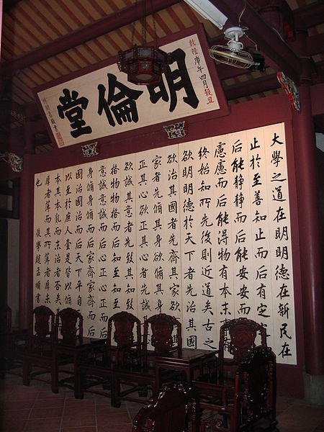
明倫堂
古代官辦儒學的教室，依循左學右廟之制，右邊為孔廟，左邊即為明倫堂
明倫堂為儒學講堂最常用的名詞，明倫之意為宗法制度概念下的人際關係與儒學對社會的認知
設學延師，舉賢取士

Slide 10
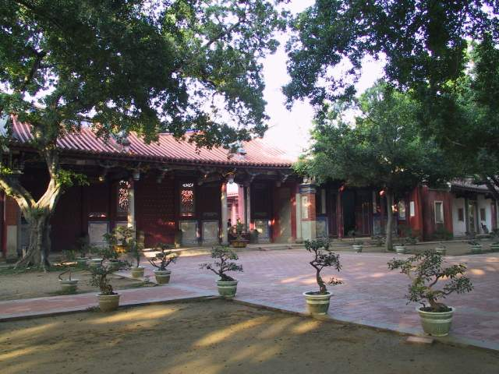
崇聖祠
位在大成殿北邊，面寬三開間，是由18根柱子支撐的敞廳，屋頂為硬山式燕尾。
中央神龕供奉孔子五代祖先
東側則是東配先賢與東從先儒神龕
西側則是西配先賢與西從先儒神龕。

Slide 11
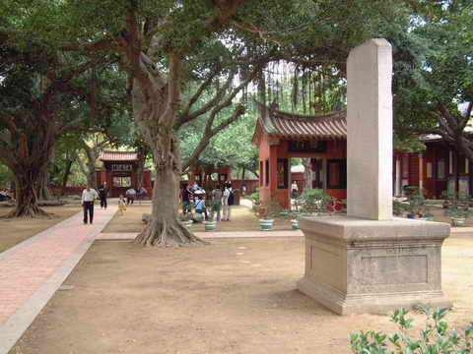
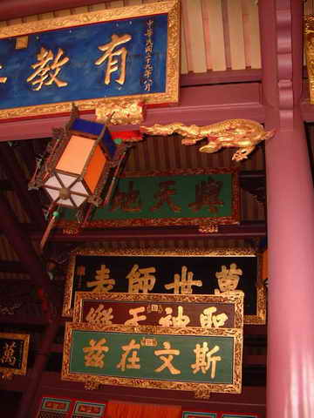

Slide 12
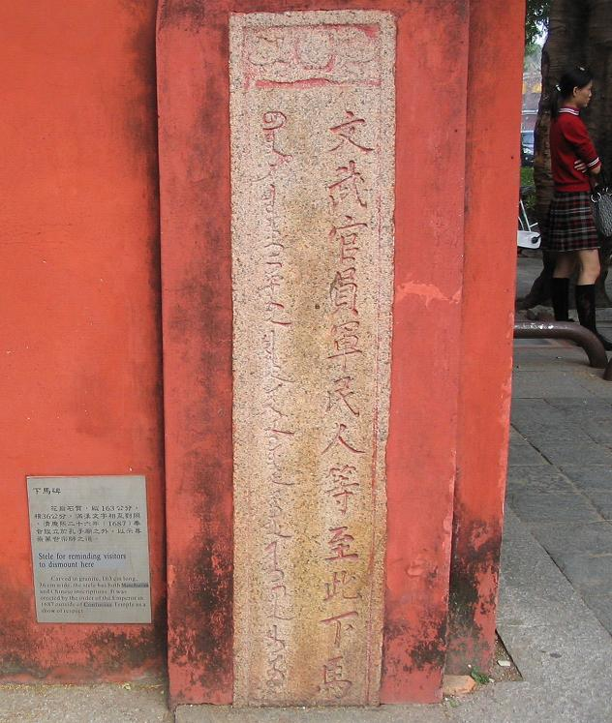
下馬牌
孔廟下馬牌是康熙二十六年（一六八七年）才奉旨設立的，立於孔廟門外左右
「文武的官員們、軍人黎民等、這裡來後從馬上下來

